Slide 1

나홀로 개발하는 유니티3D 액션게임
챕터 29
유니티 동영상 광고 붙이기

Slide 2
개발 목표
01 유니티 동영상 광고란?
02 유니티 동영상 광고로 수익내기

Slide 3
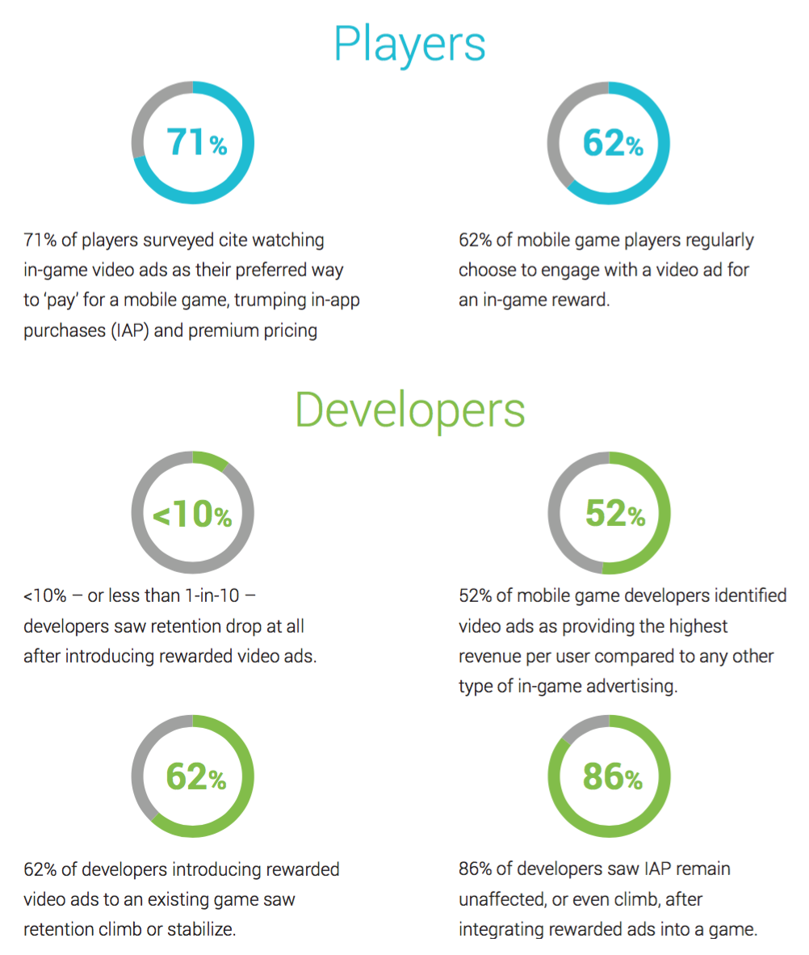
01 유니티 동영상 광고

Slide 4
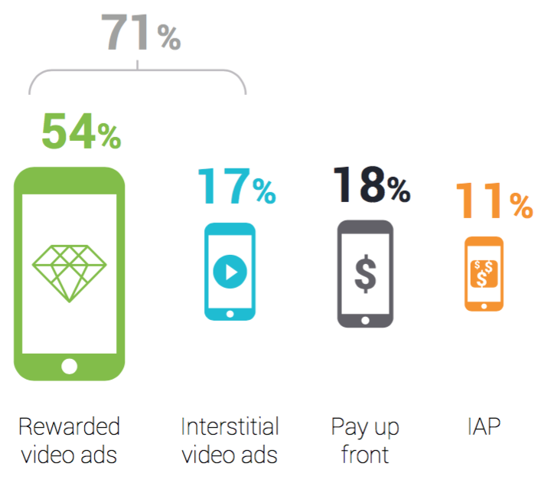
02 인게임 재화를 결제하는 데 선호하는 방식

Slide 5
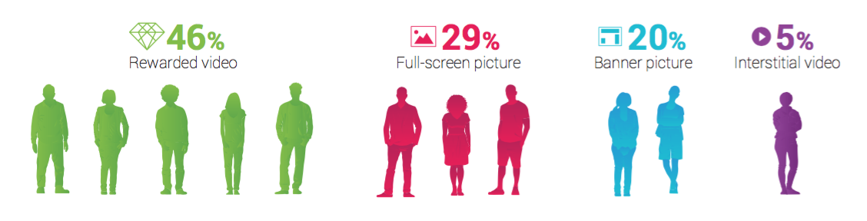
03 유저가 선호하는 인게임 광고 지면

Slide 6
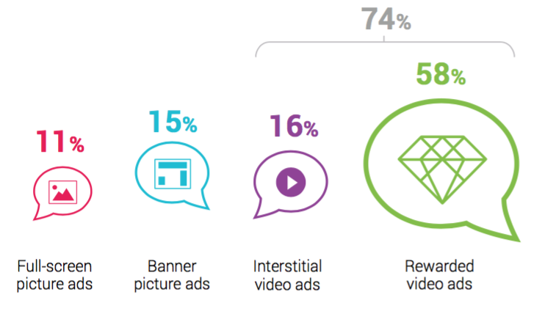
04 게임사가 다른 게임사에 추천하는 광고 지면

Slide 7
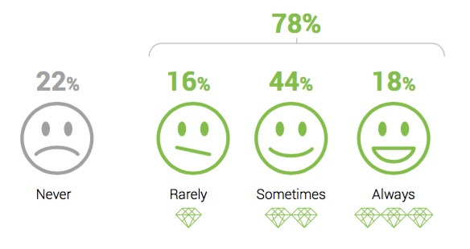
05 인게임 보상을 주는 광고를 시청할 의향이 있는가?

Slide 8
02 스크립트 연산 최적화
유니티 게임 오브젝트를 찾지 말고 캐싱하라
오브젝트 풀링 기법을 사용하라
Update보다는 Coroutine을 잘 사용하자
문자열을 연결할 땐 StringBuilder를 쓰자
나누기 10보단 곱하기 0.1
가비지 컬렉션에서 벗어나자
객체 캐싱을 활용하라
내용이 없는 코드라도 확인하기

Slide 9
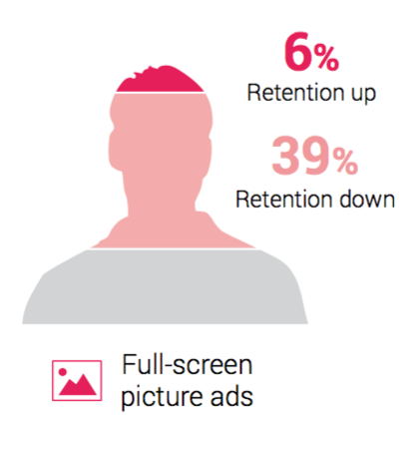
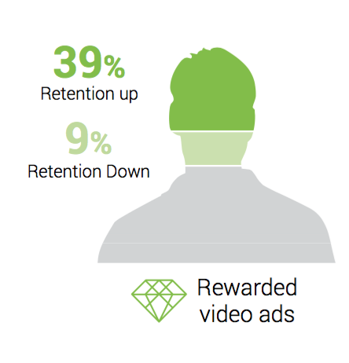
06 이미지 광고와 동영상 광고의 리텐셜률

Slide 10
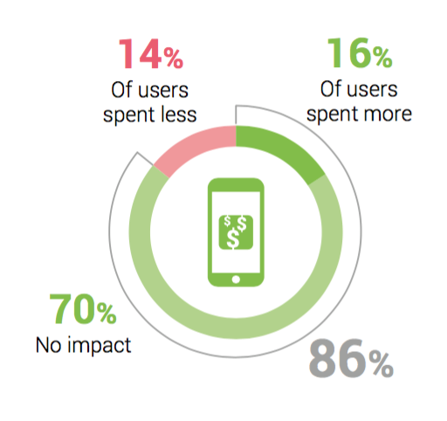
07 보상형 동영상 광고를 삽입해도 인앱 결제 유저 비율은 줄지 않는다?

Slide 11
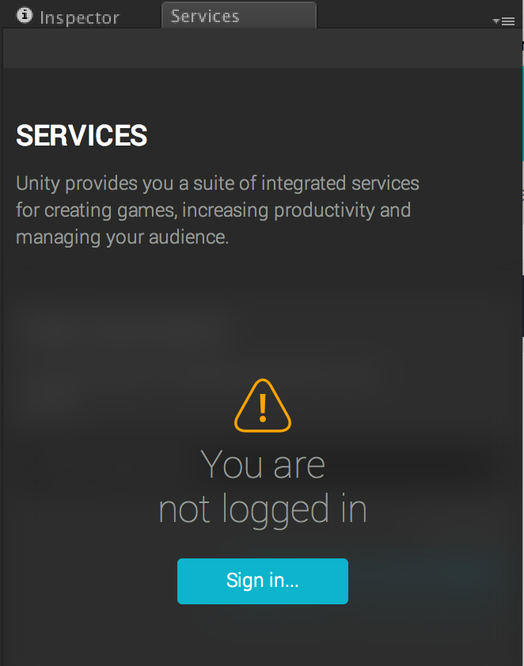
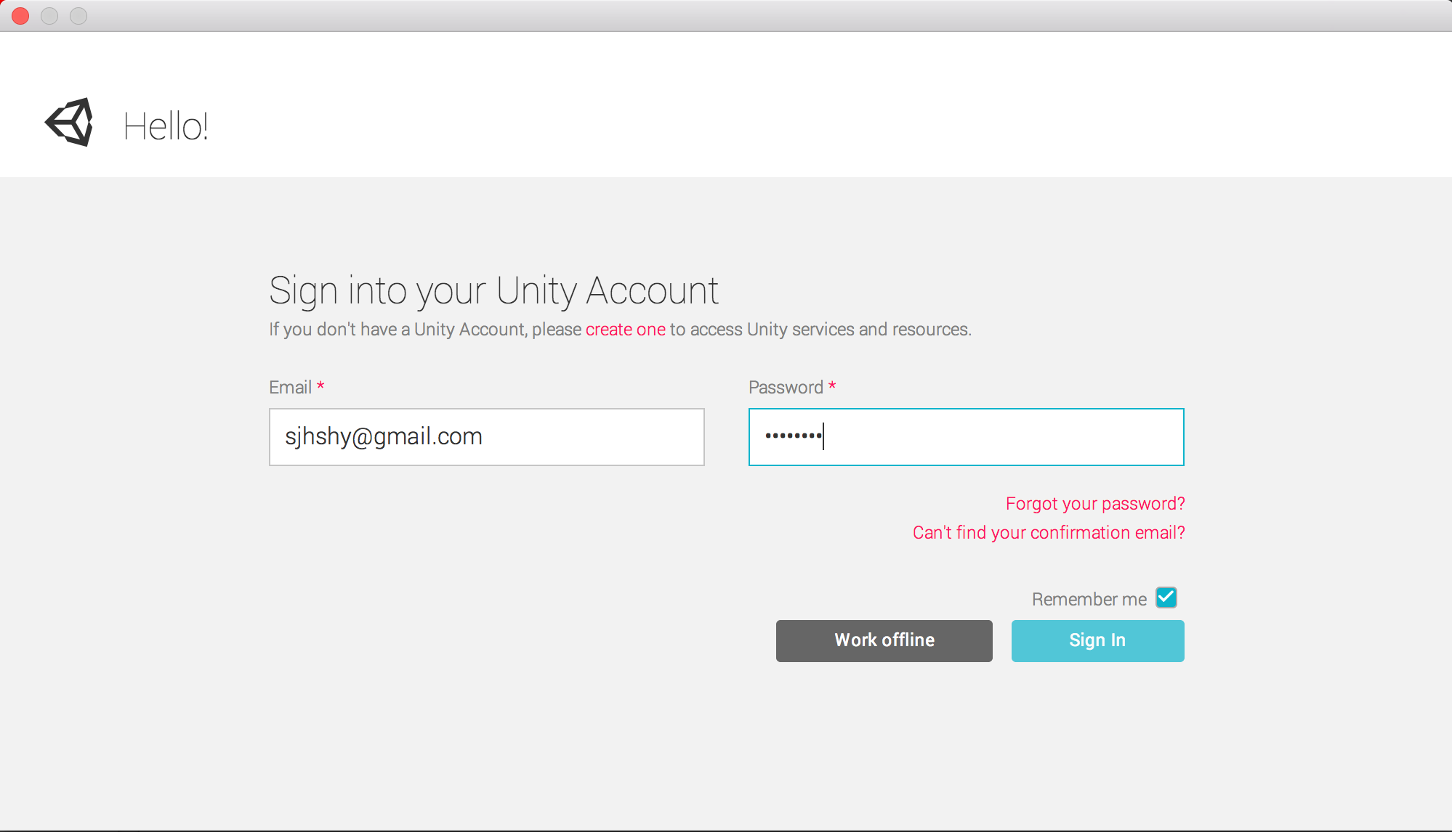
08 유니티 애즈 설치하기

